Slide 1


Физика
22-24 АВГУСТА
2024 ГОДА | ТОМСК
Анастасия Александровна Ганьшина, старший преподаватель центра развития педагогического мастерства ТОИПКРО, куратор предметного направления «Физика»
FORUM.TOIPKRO.RU/AVGUSTPRO
VK.COM/AUGUSTPRO2024

Slide 2


Регистрация участников

Slide 3
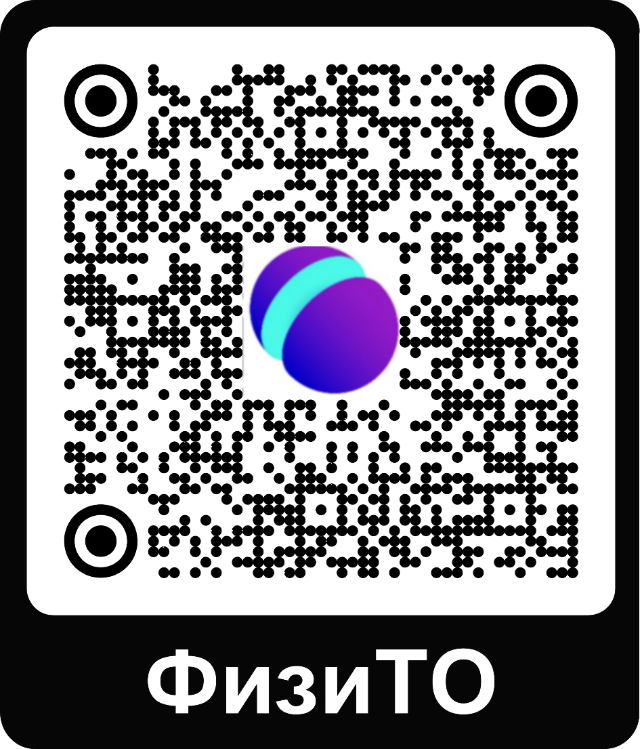

ФизиТО – сообщество учителей физики Томской области на базе ТОИПКРО в Сферум

Slide 4

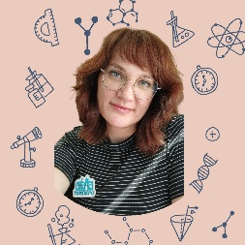

Анастасия Александровна Ганьшина, старший преподаватель ЦРПМ ТОИПКРО – страница в ВК

Slide 5
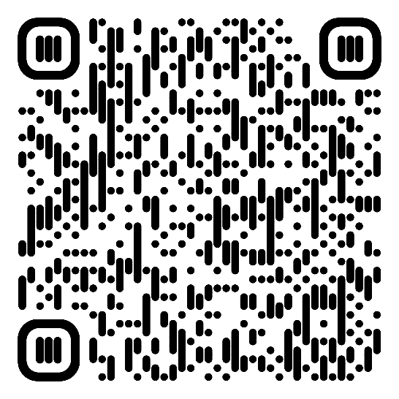
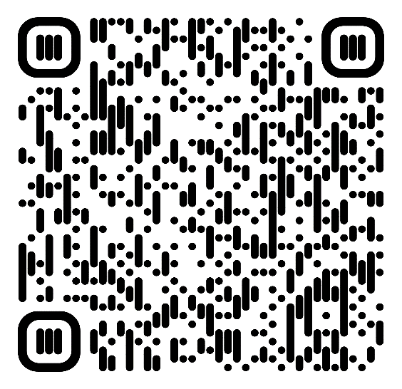
Бюджетные курсы повышения квалификации
«Современные методы и технологии преподавания в рамках обновленных ФГОС ООО и ФГОС СОО: физика»
28.10.24 – 07.11.24
8 дней
«Методическая компетентность современного учителя физики в системе педагогической деятельности»
28.10.24 – 07.11.24
8 дней

Slide 6
Круглый стол
Физика: мотивация к изучению или к обучению?

Slide 7

Педагогические кадры
г. Томск
20 вакантных мест
г. Северск
3 вакантных места
Томский район
7 вакантных мест
https://admin.tomsk.ru/pgs/5m1

Slide 8

Педагогические кадры
Экспериментальная программа для студентов непрофильных ВУЗов
170 заяви
10 мест
https://www.tspu.edu.ru/povkval/distant

Slide 9
Средний уровень заработной платы в Томской области
gorodrabot.ru

Slide 10
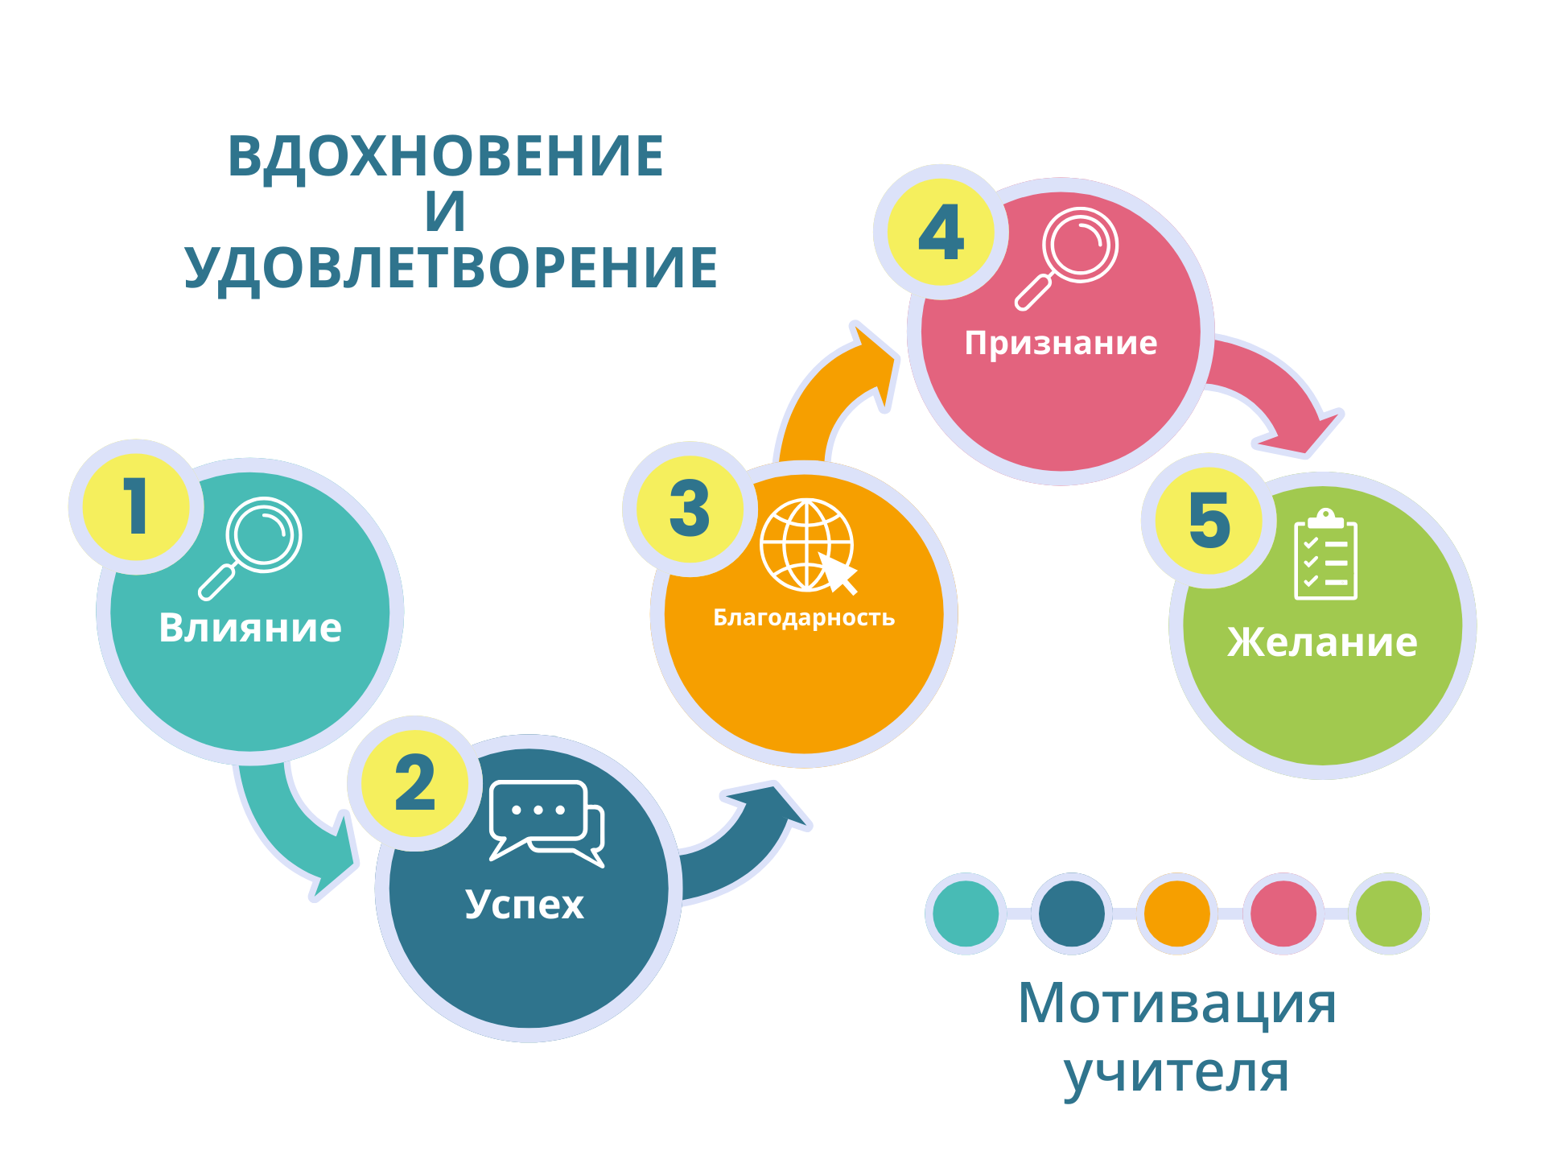
Мотивация к обучению

Slide 11
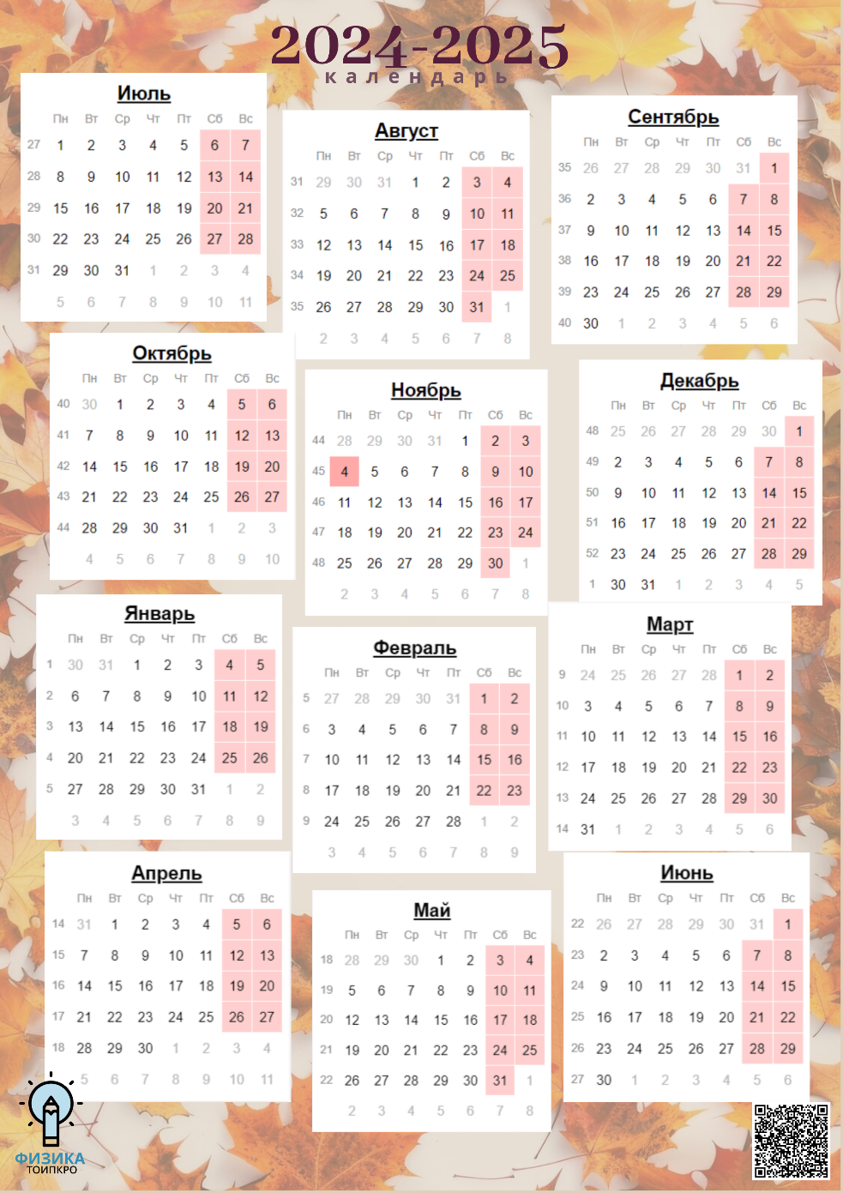
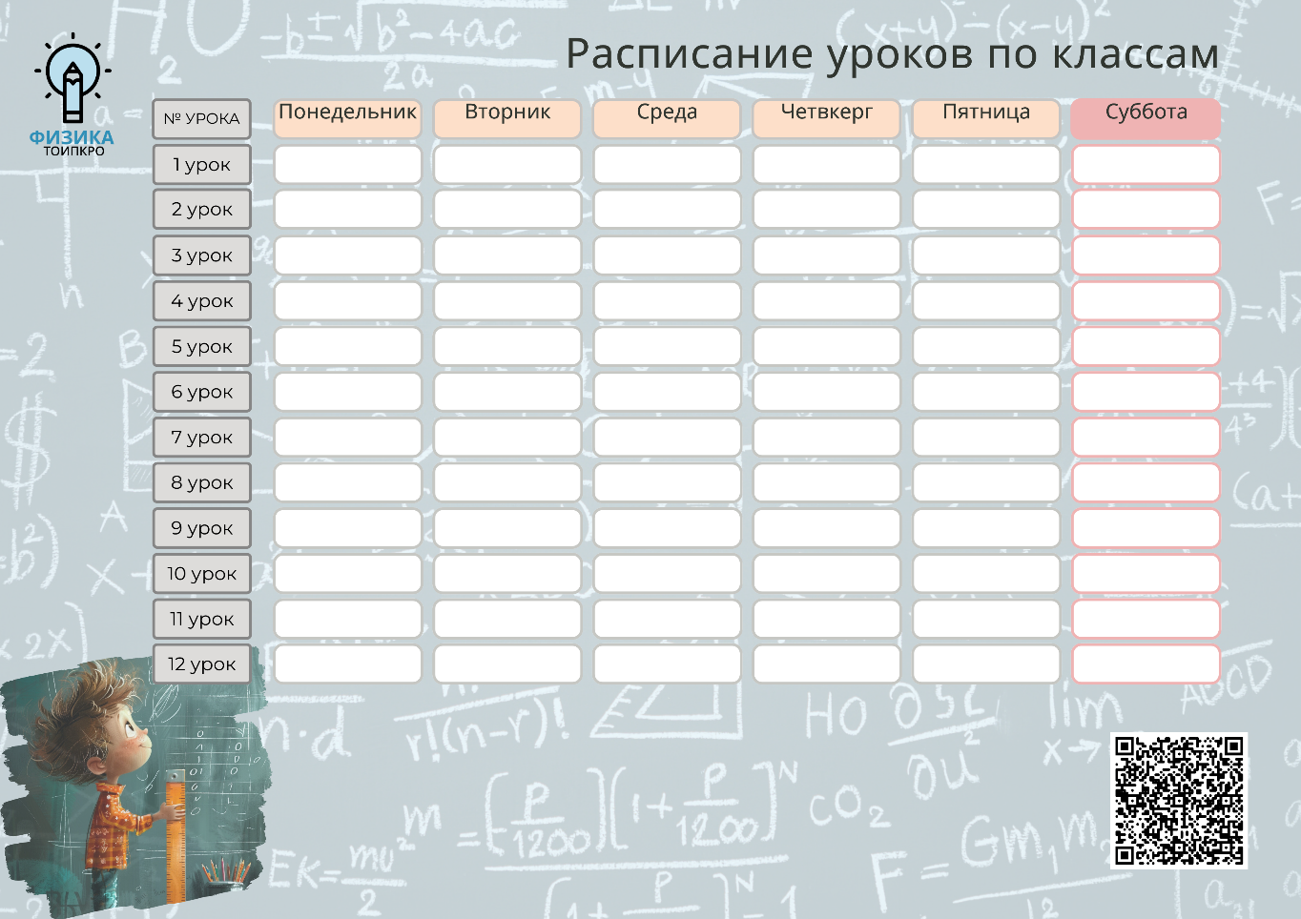
Вдохновение

Slide 12

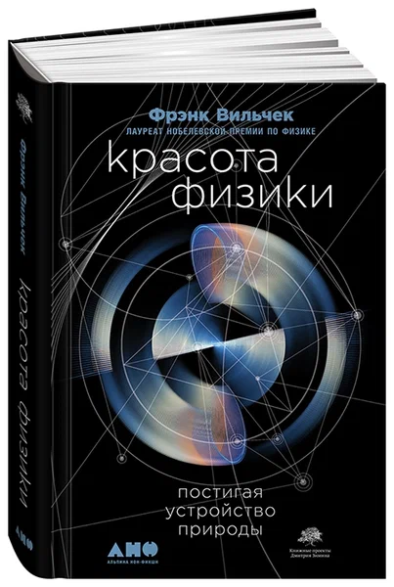




Вдохновение

Slide 13

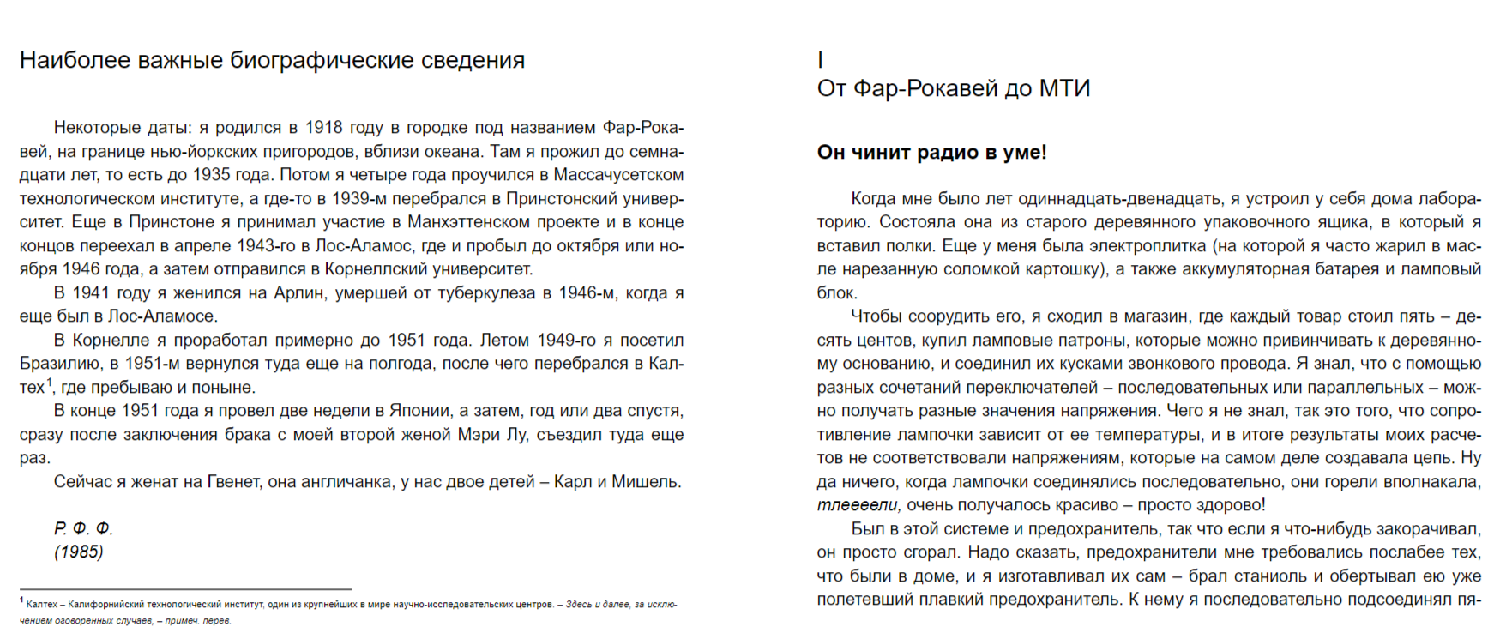
Подарок
Аудиокнига

Slide 14
Мотивация к изучению
Книги по физике для чтения на лето:
Михаил Пегов: Майкл Фарадей. Укротитель электричества
Михаил Пегов: Леонардо да Винчи. Человек из будущего
Михаил Пегов: И все-таки она вертится! Великий спорщик Галилео Галилей
Михаил Пегов: Эврика! История Архимеда
Михаил Пегов: Компас. Чудо магнитной стрелки
Михаил Пегов: Николай Коперник. Остановивший Солнце, сдвинувший Землю
Римма Алдонина: Джордж Стефенсон. Отец железных дорог
Дина Артёмкина: Мари Кюри. В поисках радиоактивности
Михаил Пегов: Исаак Ньютон, которому на голову упало яблоко
Чтение летом и ведение читательского дневника

Slide 15


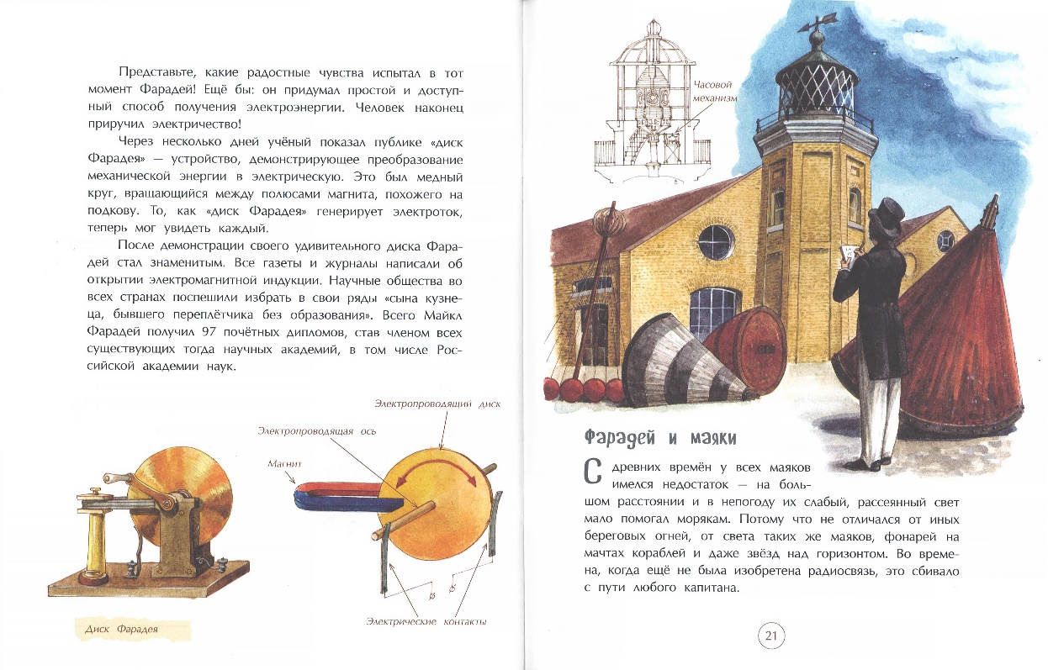
Подарок

